Slide 1


স্বাগতম

Slide 2

পরিচিতি
আমজাদ হোসেন
সহকারি শিক্ষক
জাতির পিতা বঙ্গবন্ধু হাই স্কুল
চন্দ্রা, কালিয়াকৈর, গাজীপুর।
মোবাইল : 01819-986846
ই-মেইল : amjadhossain121@yahoo.com

Slide 3
পাঠ পরিচিতি
শ্রেণীঃ 9ম
বিষয় : কম্পিউটার শিক্ষা
অধ্যায় : ৯ম (কম্পিউটার নেটওয়ার্ক ও ইন্টারনেট )
সময় : ৪০ মিনিট
তারিখ : ০৭.০৭.২০১৩

Slide 4
ভিডিও টি দেখ

Slide 5
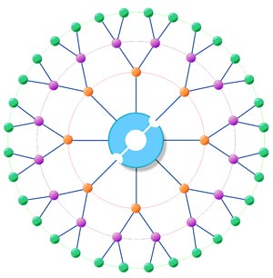
পাঠ ঘোষনা
চল আজ আমরা কম্পিউটার নেটওয়ার্ক নিয়ে আলোচনা করি।

Slide 6
শিখন ফল
@ কম্পিউটার নেটওয়ার্ক কি বলতে পারবে।
@ কম্পিউটার নেটওয়ার্ক এর প্রকারভেদ বলতে পারবে।
@ নেটওয়ার্ক সংগঠন চিনতে পারবে।

Slide 7
কম্পিউটার নেটওয়ার্ক
লোকাল এরিয়া নেটওয়ার্ক (LAN)
ওয়াইড এরিয়া নেটওয়ার্ক (WAN)
লোকাল এরিয়া নেটওয়ার্কের প্রধান কয়েকটি সংগঠন :
বাস সংগঠন। * রিং সংগঠন।
স্টার সংগঠন। * পরস্পর সংযুক্ত সংগঠন।

Slide 8
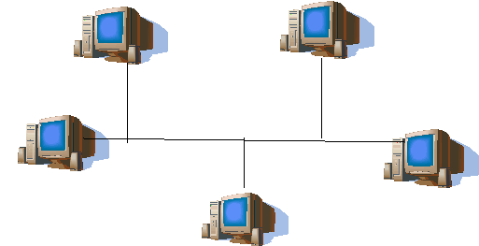
বাস সংগঠন
একটি তারের সাথে সকল কম্পিউটার সংযুক্ত থাকে।

Slide 9
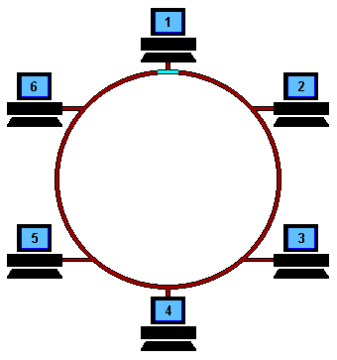
রিং সংগঠন
একটি রিং এর মত তারের সাথে সকল কম্পিউটার সংযুক্ত থাকে।

Slide 10

স্টার সংগঠন
এই সংগঠনে কেন্দ্রীয় নিয়ন্ত্রনকারী কম্পিউটার বা হোস্ট কম্পিউটারের সাথে অন্যান্য কম্পিউটার সংযুক্ত থাকে। এ সংগঠনের নেটওয়ার্কভূক্ত কম্পিউটারগুলো পরস্পরের সাথে সরাসরি সংকেত বা ডাটা আদান-প্রদান করতে পারে না।

Slide 11
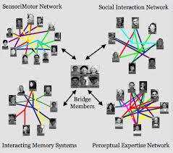
পরস্পর সংযুক্ত সংগঠন
এ ধরনের নেটওয়ার্কে প্রতিটি কম্পিউটার পারস্পরিকভাবে সংযুক্ত থাকে। এ ধরনের নেটওয়ার্কে কোন কেন্দ্রিয কম্পিউটার বা হোস্ট কম্পিউটার থাকে না।

Slide 12
দলীয় কাজ
বাস সংগঠন
স্টার সংগঠন
রিং সংগঠন
দল-কঃ বাস সংগঠনের একটি অসুবিধা বল।
দল-খঃ স্টার সংগঠনের একটি সুবিধা বল।
দল-গঃ রিং সংগঠনের একটি অসুবিধা বল।

Slide 13
একক কাজ
উপরের নেটওয়ার্ক সংগঠন গুলোর নাম বল।

Slide 14
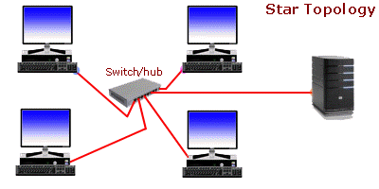
বাড়ির কাজ
* রিং সংগঠন ও স্টার সংগঠনের পার্থক্য লিখবে।

Slide 15

ধন্যবাদ সবাইকে

